Slide 1



Физические средства защиты.
Средства охраны и противопожарной защиты.
Средства защиты физических носителей и материальных информационных объектов от кражи, подделки несанкционированного копирования и уничтожения.
Средства защиты документов
Средства предупреждения появления опасности

Slide 2
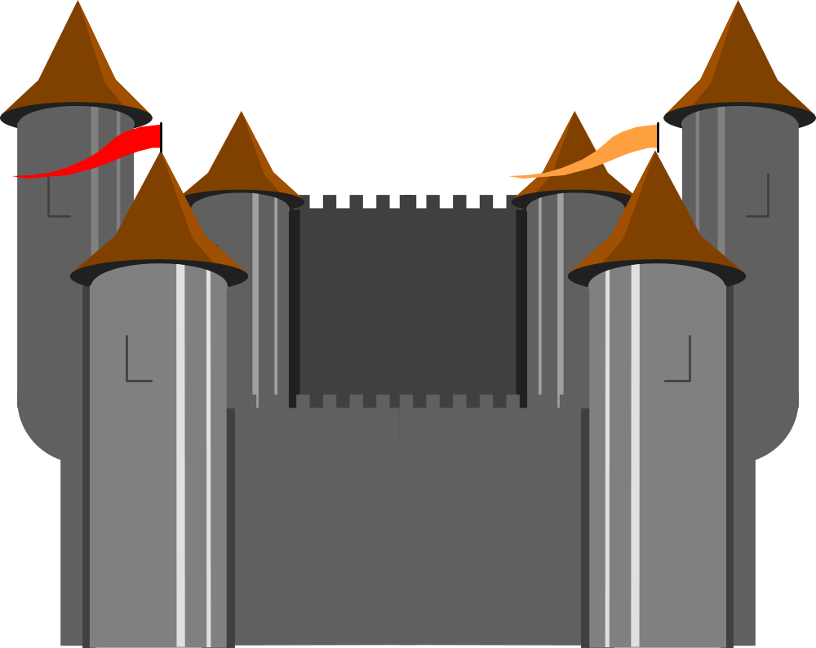

Естественные или искусственные преграды.
Ограждения периметра территории.
Преграждающие и запирающие устройства.
Устройства для пломбирования
Инженерные средства охраны

Slide 3

Домофоны и видеодомофоны
Контроль и управление доступом.
Охранная и пожарная сигнализация
Охранное телевидение
Средства охраны и противопожарной защиты.

Slide 4

Средства механического измельчения бумажных, магнитных и оптических носителей информации.
Устройства гарантированного размагничивания магнитных носителей информации.
Защитные маркировочные и идентификационные метки. оборудование для их нанесения (установки) и контроля.
Технические средства гарантированного уничтожения, а так же защиты документов от кражи, подделки и несанкционированного копирования.

Slide 5


Досмотровые средства.
Анализаторы психофизического состояния человека ( полиграф - ”детектор лжи”).
Средства
появления
предупреждения
опасности

Slide 6

Назначение:
Зона контроля:
Классификация извещателей охранно-пожарной сигнализации
Принцип действия:

Slide 7

Классификация по назначению:
Для закрытых помещений;
Для периметров объектов;
Для открытых площадок;

Slide 8
Классификация по зоне контроля:
Подходы к охраняемым объектам - линейная, поверхностная.
Отдельные предметы - локальная, точечная.
Пространство территории и помещений - объемная

Slide 9

- натяжной;
- ультразвуковой;
- электроконтактный.
- емкостной;
- магнитоконтактный;
Виды извещателей
-инфроакустический;
- оптико-электронный;
- сейсмический;
- пьезоэлектрический;
- ударно-контактный;
- сейсмомагнитный;
- электретный;
- вибрационный;
- акустический;
- барометрический;
- радиоволновой (микроволновый );
Классификация по принципу действия:

Slide 10
Классификация средств Контроля и Управления Доступом (КУД)
по функциональному назначению
по устойчивости к НСД

Slide 11
Устройства преграждающие управляемые (УПУ)
Устройства ввода идентификационных признаков (УВИП)
по функциональному назначению
Устройства управления (УУ)

Slide 12
Классификация УПУ
по виду перекрытия проема
по способу управления
с частичным перекрытием
с ручным управлением
с полным перекрытием
с полуавтоматическим управлением
с блокированием объекта в проеме
с автоматическим управлением

Slide 13
по способу считывания идентификационных признаков
дистанционные
комбинированные
контактные
с ручным вводом
Классификация УВИП
акустические
по виду используемых идентификационных признаков
механические
биометрические
оптические
магнитные
электронные
комбинированные

